Slide 1
Oversikt over FINF4021
Automatisert rettsanvendelse og rettsteknologi
Dag Wiese Schartum,
AFIN

Slide 2
Hva emnet handler om
FINF4021 handler om fremgangsmåter/metoder for å utvikle systemløsninger «med jus i», dvs. systemer som har et rettslig innhold, og som i større eller mindre grad innebærer automatisert rettsanvendelse
  Rettslige beslutningssystemer (RBS)
  Rettslige beslutningsstøttesystemer (RBSS)
Emnet handler primært om systemer med forvaltningsrettslig innhold, men overføringsverdien er stor til andre rettsområder (forsikringsrett, arverett mv.)
Emnet handler i liten grad om kunstig intelligens (KI)
  Regelbaserte systemer (som FINF4021 handler om) er helt dominerende i offentlig forvaltning og ellers
  KI brukes i veldig liten grad
    Fordi KI og statistisk metode ikke kan brukes til å uttrykke rettsregler (HVIS – SÅ)
    KI kan brukes for intern og forberedende saksbehandling (prioriteringer av hvem som bør kontrolleres,
    kalles inn til samtale, motta informasjon osv.)
    Fordi personvernforordningen skaper problemer for mange KI-anvendelser

Slide 3






Både statlig og kommunal forvaltning er relevant

Slide 4
Lite historisk og praktisk tilbakeblikk
Automatisert rettsanvendelse i offentlig forvaltning er ikke nytt
  Pensjonssystemet som gjennomførte folketrygdlovens (1966) bestemmelser om alders- og uførepensjon (utviklet fra 1963/64), trolig første store eksempel i Norge på et «rettslig beslutningssystem»
  Aktuelle eksempler: Systemer innen NAV, Skatt, Tolletaten, Lånekassen, Husbanken, Landbruksdirektoratet, Samordna opptak, opptak til videregående opplæring mv.
Handler om å forstå rettskildene som regler datamaskiner kan programmeres til å utføre:
  Gjennomføre beregninger (aritmetiske operasjoner)
  Prøve om vilkår er oppfylt (logiske operasjoner)
Et typsk trekk ved automatisert rettsanvendelse er at systemene er utviklet for å behandle mange saker ved hjelp av standardiserte behandlingsopplegg for «masseforvaltning» og «massesaksbehandling» (og ikke individorientert behandling)

Slide 5
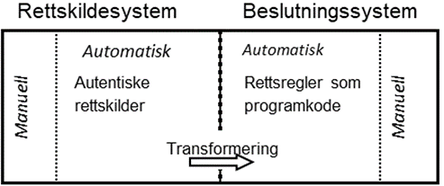


00101
01011
§§§
§§§
Avgjørende vekt på spørsmål om
rettslig analyse frem til den detaljerte
kravspesifikasjonen som skal være
gjenstand for programmering
Systemutviklings-
metoder
Metoder som
beskrevet i
Schartum 2018
Liten vekt på den rent informatiske
delen av systemutviklingsarbeidet
(programmering mv.)
Transformering → formalisering

Slide 6
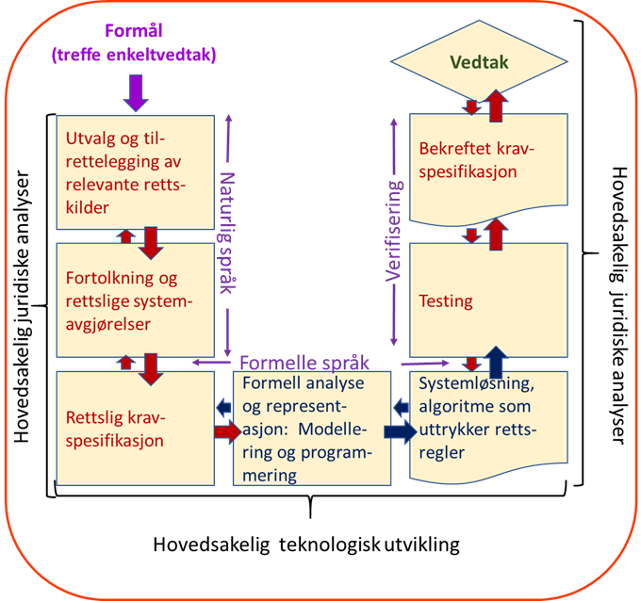
Oversikt over transformeringsprosessen

Slide 7
Særlovgivning er avgjørende for
hvilke vilkår som må oppfylles og
hvordan skatte/ytelsen mv. skal
beregnes
variable
faste
Relevant
beslutnings-
grunnlag;
dvs opplysn.
om den aktuelle
personen
Enkeltvedtak
Særlovgivning er avgjørende for
hvordan faktum skal forstås
Hva betyr f.eks. «forsørger»,
«inntekt», «samboer»,
«bosatt i Norge» mv.
Operasjoner
 aritmetiske
 logiske
+, -, /, * etc
AND, OR, NOT, ≠, <, >, ≥ etc
Hvilke krav stiller personvernregelverket og forvaltnings-lovgivning til saksbehandlingen?

Slide 8
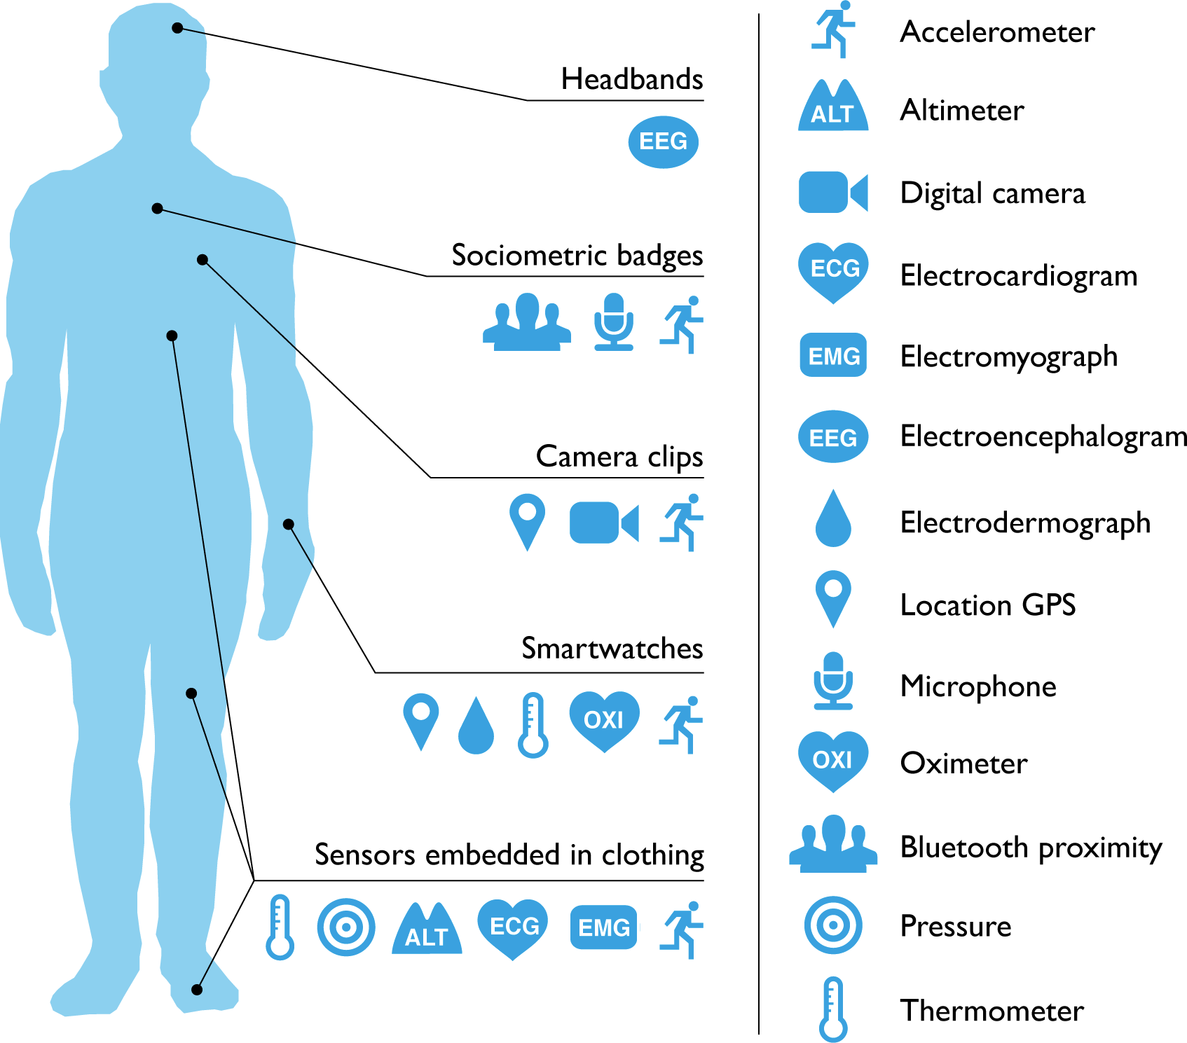

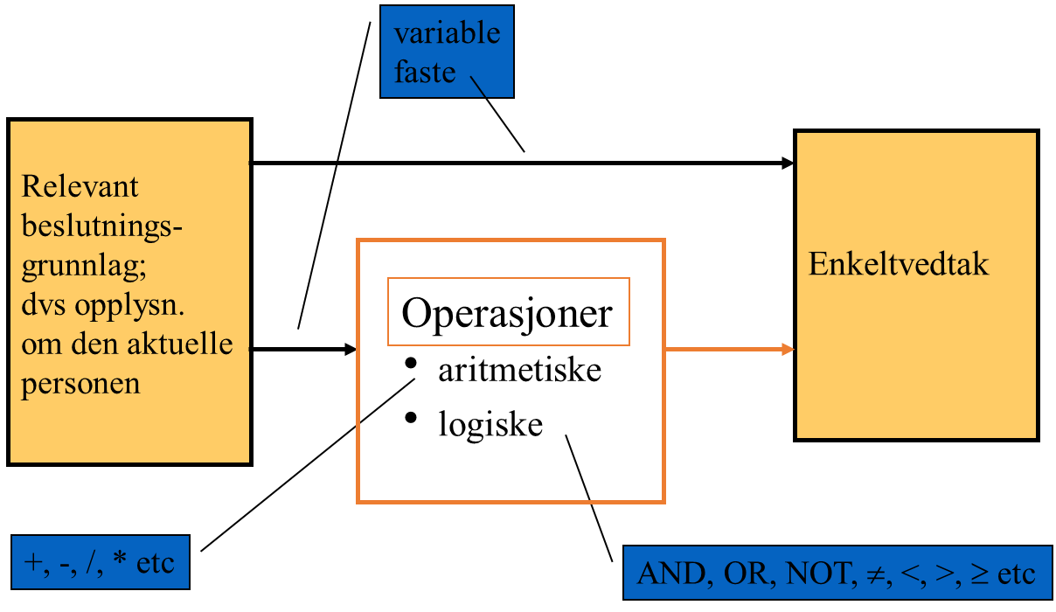
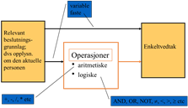
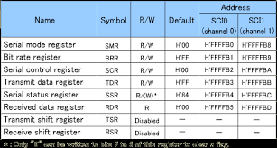

Modell av et helt automatisert RBS
Sensorer
Innbyggere/parter
Innbyggere/parter
Forvaltningsorganer
Forvaltningsorganer
Private virksomheter
Private virksomheter
Fellesregistre
Fellesregistre
Sensorer

Slide 9
Inndeling av systemutviklingsarbeidet i åtte faser
Systemutvikling betegner komplekse arbeidsprosesser som inneholder langt mer enn å ta stilling til rettsspørsmål
Fremstillingen i Schartum 2018 identifiserer de rettslige spørsmålene og angir anbefalte fremgangsmåter
Fremstillingen omfatter ikke hele prosessen til ferdig programkode, og for teknisk utviklingsarbeid vises det til akseptert systemutviklingsmetode, jf. Prosjektveiviseren
Schartum 2018 er basert på inndeling i 8 faser:
  A) Prosjektetableringsfasen (kapittel 4)
  B) Fase for aktøranalyse og systemavgrensing (kapittel 5)
  C) Innrammingsfasen (kapittel 6)
  D) Fasen for innsamling av rettskilder (kapittel 7)
  E) Spesifiseringsfasen (kapittel 8)
  F) Fase for innbygging av personvern og rettssikkerhet (kapittel 9)
  G) Dokumentasjonsfasen (kapittel 10)
  H) Fase for regelverksutvikling (kapittel 11)
OBS! Selv om faseinndelingen ser lineær ut, forutsetter den nødvendig revurdering/iterasjon

Slide 10
Kommentar til pensum (1)
Teknologer har hovedregi på systemutviklingsarbeider, herunder arbeidet med å transformere rettskilder. Manglende juridisk innsikt kan gi utfordringer
Hovedpensum, Schartum 2018: «Digitalisering av offentlig forvaltning. Fra lovtekst til programkode» tar sikte på å identifisere de viktigste rettsspørsmålene i en prosess der en skal utvikle systemer som automatiserer rettsanvendelsen
Rettslige hensyn kan ivaretas på annen måte enn foreskrevet i pensum – men alle hovedelementer i pensumfremstillingen må ivaretas for at praksis skal være rettslig akseptabel
I norsk offentlig forvaltning finnes ingen faste, alternative rettslig begrunnede metoder for det juridiske arbeidet. I praksis dominerer alminnelige, informatiske metoder for systemutvikling, der rettsspørsmålene kommer inn under kategorien «business rules»
  Praksis vedrørende håndtering av rettsspørsmål vil derfor variere og – i større eller mindre grad – avvike fra fremstillingen i pensum

Slide 11
Kommentarer til pensum (2)
Hovedpensum (Schartum 2018) handler primært om
  hvordan en bør arbeide med rettsspørsmål for å utvikle systemer med korrekt rettslig innhold, og
  rettsregler som får direkte betydning for systemutviklingsarbeidet
  Det resterende pensum handler om
Innebygget personvern
Bygrave (2017) Data Protection by Design and by Default : Deciphering the EU’s Legislative Requirements
Personvernrådet: Guidelines 4/2019 on Article 25 Data Protection by Design and by Default
Automatiseringsvennlig lovgivning mv.
Digitaliseringsdirektoratet (2021) Veileder for Digitaliseringsvennlig regelverk
Waddington (2020) Rules as a Code
Kunstig intelligens
Datatilsynet2018: Kunstig intelligens og personvern (rapporten omhandler også kort noe om innebygget personvern, se s. 24)

Slide 12
Kommentar til pensum (3)
Supplerende litteratur
De av dere som vil ha rask oversikt over sentrale deler av pensum med innhold av type 1, kan lese Dag Wiese Schartum «From Legal Sources to Programming Code, i The Cambridge Handbook of the Law of Algorithms (2021) Tilgjengelig på nett via UiO og Oria
Det kan være behov for å bruke annen litteratur for å gå i dybden på innhold av type 2; særlig er forvaltningsrettslig og arkivrettslig og personvernrettslige fremstillinger aktuelle, f.eks.:
  NOU 2019:5 Forvaltningslovutvalgets innstilling (flere kapitler er relevante)
  Herbjørn Andresen: Arkivrett (Universitetsforlaget, 2020)
  Dag Wiese Schartum: Personvernforordningen. En lærebok (Fagbokforlaget, 2020)
Det er ikke krav om supplerende litteraturbruk, men noen «blikk til siden» er alltid en fordel

Slide 13
Undervisingen i emnet
1) To fysiske forelesninger (innledning og oppsummering)
2) Nitten innspilte forelesninger med tilhørende ppt-presentasjoner (ligger klare)
3) Fem arbeidsseminarer med studentaktiviteter, ledet av lærer. Dette er «nøkkelundervisning»!
4) Ett åpent heldagsseminar om forholdet mellom lovgivning og systemutvikling (9. mars kl. 10.15 – 15.00)
5) Obligatorisk oppgave i valgfri form
6) Fire «Spør læreren» (mandager på Zoom, uten opptak)
7) Obligatorisk oppgave (frist onsdag 30. mars kl. 15.00). Egen detaljert beskrivelse finnes på
semestersiden

Slide 14
Studieteknikker
Lese
Tegne
Skrive
Snakke
Samarbeid!

